Slide 1
Θεωρία πλοίου ΙΙ (Θ)
Ανοικτά Ακαδημαϊκά Μαθήματα στο ΤΕΙ Αθήνας
Ενότητα 10: Αλληλεπίδραση γάστρας έλικας
Αλέξανδρος Θεοδουλίδης, Επικ.Καθηγητής
Τμήμα Ναυπηγών Μηχανικών Τ.Ε.
Το περιεχόμενο του μαθήματος διατίθεται με άδεια Creative Commons εκτός και αν αναφέρεται διαφορετικά | Το έργο υλοποιείται στο πλαίσιο του Επιχειρησιακού Προγράμματος «Εκπαίδευση και Δια Βίου Μάθηση» και συγχρηματοδοτείται από την Ευρωπαϊκή Ένωση (Ευρωπαϊκό Κοινωνικό Ταμείο) και από εθνικούς πόρους.

Slide 2
Δημιουργία ομόρου 1/2
V =ταχύτητα πλοίου, V_{A} =ταχύτητα προχώρησης έλικας
Ισχύει V>V_{A}, και η διαφορά μεταξύ των δύο ταχυτήτων ονομάζεται ταχύτητα ομόρου.
Η δημιουργία ομόρου πίσω από το πλοίο οφείλεται:
Στην τριβή μεταξύ γάστρας ρευστού.
Η διαμόρφωση της πρύμνης σε συνδυασμό με τις αυξημένες πιέσεις στη περιοχή αυτή.
Στην αλληλεπίδραση των προκαλούμενων κυματισμών.

Slide 3
Δημιουργία ομόρου 2/2
Συντελεστής ποσοστού ομόρου (κατά Froude):$w_{F}=\frac{V−V_{A}}{V_{A}}$
Συντελεστής ποσοστού ομόρου (κατά Taylor):$w=\frac{V−V_{A}}{V_{}}$
$$V_{A}=V\left(1−w\right)$$
$$w=\frac{w_{F}}{1+w_{F}}$$
$$w_{F}=\frac{w}{1−w}$$

Slide 4
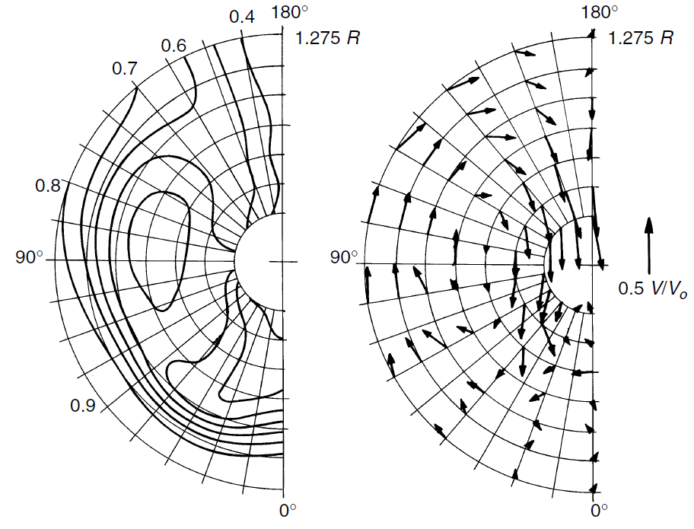
Μέτρηση ομόρου 1/3

Slide 5
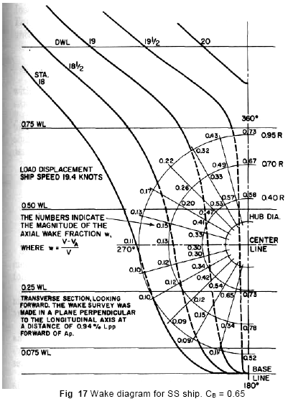
Μέτρηση ομόρου 2/3
Διάγραμμα ομόρου πλοίου SS (Cb=0.65)

Slide 6
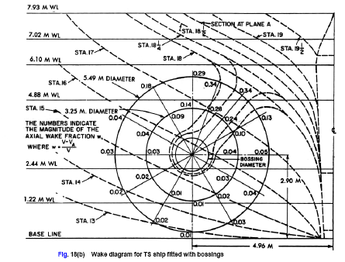
Μέτρηση ομόρου 3/3
Διάγραμμα ομόρου πλοίου με πλευρικά μπρακέτα άξονα

Slide 7
Πραγματική και φαινόμενη ολίσθηση
Πραγματική ολίσθηση: $S_{R}=1−\frac{V_{A}}{P_{n}}$
Φαινόμενη ολίσθηση: $S_{A}=1−\frac{V}{Pn}$
Όπου P το βήμα της έλικας και n ο αριθμός των στροφών στη μονάδα του χρόνου.

Slide 8
Απόδοση έλικας 1/2
Η λειτουργία της έλικας σε ελεύθερη ροή, δηλ. χωρίς την παρουσία της γάστρας, για μια ταχύτητα προχώρησης VA, χαρακτηρίζεται από τον ακόλουθο βαθμό απόδοσης:
$$η_{0}=\frac{{ΤV}_{A}}{2πnQ_{0}}$$
Όπου Q_{o} είναι η ροπή που απορροφά η έλικα όταν αυτή δίνει ώση Τ στις n στροφές και σε ελεύθερη ροή.
Ο βαθμός απόδοσης της έλικας πίσω από το πλοίο δίνεται από τη σχέση:
${ η}_{B}=\frac{{TV}_{A}}{2πnQ}$
Όπου Q είναι η ροπή που απορροφά η έλικα όταν αυτή δίνει ώση Τ στις n στροφές και βρίσκεται πίσω από το πλοίο.

Slide 9
Απόδοση έλικας 2/2
Ο λόγος των δύο ανωτέρω αποδόσεων ονομάζεται βαθμός απόδοσης σχετικής περιστροφής (relative rotative efficiency) και δίνεται από τη σχέση:
$$η_{R}=\frac{η_{B}}{η_{0}}=\frac{Q_{0}}{Q}$$

Slide 10
Αύξηση αντίστασης Μείωση ώσης 1/3
Κατά τη ρυμούλκηση του πλοίου στην περιοχή της πρύμνης υπάρχει πεδίο αυξημένων πιέσεων το οποίο έχει σαν αποτέλεσμα τη μείωση της αντίστασης. Η λειτουργία της έλικας μειώνει αυτή την πίεση με αποτέλεσμα να προκαλείται αύξηση της αντίστασης. Με άλλα λόγια η ώση της έλικας πρέπει να είναι μεγαλύτερη από την αντίσταση ρυμούλκησης. Ο συντελεστής α ονομάζεται ποσοστό αύξησης της αντίστασης:
$$α=\frac{Τ−R_{T}}{R_{T}}=\frac{Τ}{R_{T}}−1$$
$$T=\left(1+a\right)R_{T}$$

Slide 11
Αύξηση αντίστασης Μείωση ώσης 2/3
Εναλλακτικά ορίζεται το ποσοστό μείωσης ώσης που δίνεται από τη σχέση:
$$t=\frac{T−R_{T}}{T}=1−\frac{R_{T}}{T}$$
$$R_{T}=\left(1−t\right)T$$

Slide 12
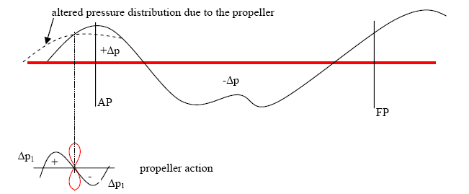
Αύξηση αντίστασης Μείωση ώσης 3/3

Slide 13
Βαθμός απόδοσης γάστρας
Ο λόγος της ωφέλιμης ισχύος γάστρας Ρ_{Ε} (=ΕΗΡ) προς την ωφέλιμη ισχύ της έλικας Ρ_{Τ}(=ΤΗΡ) χαρακτηρίζει το βαθμό απόδοσης της γάστρας και δίνεται από τη σχέση:
$$η_{Η}=\frac{P_{E}}{P_{T}}=\frac{R_{T}V}{{TV}_{A}}$$
$$η_{Η}=\frac{1−t}{1−w}$$

Slide 14
Τέλος Ενότητας

Slide 15
Σημειώματα

Slide 16
Σημείωμα Αναφοράς
Copyright Τεχνολογικό Εκπαιδευτικό Ίδρυμα Αθήνας, Αλέξανδρος Θεοδουλίδης 2014. Αλέξανδρος Θεοδουλίδης. «Θεωρία πλοίου ΙΙ (Θ). Ενότητα 10: Αλληλεπίδραση γάστρας έλικας». Έκδοση: 1.0. Αθήνα 2014. Διαθέσιμο από τη δικτυακή διεύθυνση: ocp.teiath.gr.

Slide 17
Σημείωμα Αδειοδότησης
Το παρόν υλικό διατίθεται με τους όρους της άδειας χρήσης Creative Commons Αναφορά, Μη Εμπορική Χρήση Παρόμοια Διανομή 4.0 [1] ή μεταγενέστερη, Διεθνής Έκδοση. Εξαιρούνται τα αυτοτελή έργα τρίτων π.χ. φωτογραφίες, διαγράμματα κ.λ.π., τα οποία εμπεριέχονται σε αυτό. Οι όροι χρήσης των έργων τρίτων επεξηγούνται στη διαφάνεια «Επεξήγηση όρων χρήσης έργων τρίτων».
Τα έργα για τα οποία έχει ζητηθεί άδεια αναφέρονται στο «Σημείωμα Χρήσης Έργων Τρίτων».
[1] http://creativecommons.org/licenses/by-nc-sa/4.0/
Ως Μη Εμπορική ορίζεται η χρήση:
που δεν περιλαμβάνει άμεσο ή έμμεσο οικονομικό όφελος από την χρήση του έργου, για το διανομέα του έργου και αδειοδόχο
που δεν περιλαμβάνει οικονομική συναλλαγή ως προϋπόθεση για τη χρήση ή πρόσβαση στο έργο
που δεν προσπορίζει στο διανομέα του έργου και αδειοδόχο έμμεσο οικονομικό όφελος (π.χ. διαφημίσεις) από την προβολή του έργου σε διαδικτυακό τόπο
Ο δικαιούχος μπορεί να παρέχει στον αδειοδόχο ξεχωριστή άδεια να χρησιμοποιεί το έργο για εμπορική χρήση, εφόσον αυτό του ζητηθεί.

Slide 18
Επεξήγηση όρων χρήσης έργων τρίτων
©
Δεν επιτρέπεται η επαναχρησιμοποίηση του έργου, παρά μόνο εάν ζητηθεί εκ νέου άδεια από το δημιουργό.
διαθέσιμο με άδεια CC-BY
Επιτρέπεται η επαναχρησιμοποίηση του έργου και η δημιουργία παραγώγων αυτού με απλή αναφορά του δημιουργού.
διαθέσιμο με άδεια CC-BY-SA
Επιτρέπεται η επαναχρησιμοποίηση του έργου με αναφορά του δημιουργού, και διάθεση του έργου ή του παράγωγου αυτού με την ίδια άδεια.
διαθέσιμο με άδεια CC-BY-ND
Επιτρέπεται η επαναχρησιμοποίηση του έργου με αναφορά του δημιουργού.
Δεν επιτρέπεται η δημιουργία παραγώγων του έργου.
διαθέσιμο με άδεια CC-BY-NC
Επιτρέπεται η επαναχρησιμοποίηση του έργου με αναφορά του δημιουργού.
Δεν επιτρέπεται η εμπορική χρήση του έργου.
διαθέσιμο με άδεια CC-BY-NC-SA
Επιτρέπεται η επαναχρησιμοποίηση του έργου με αναφορά του δημιουργού
και διάθεση του έργου ή του παράγωγου αυτού με την ίδια άδεια.
Δεν επιτρέπεται η εμπορική χρήση του έργου.
διαθέσιμο με άδεια CC-BY-NC-ND
Επιτρέπεται η επαναχρησιμοποίηση του έργου με αναφορά του δημιουργού.
Δεν επιτρέπεται η εμπορική χρήση του έργου και η δημιουργία παραγώγων του.
διαθέσιμο με άδεια
CC0 Public Domain
Επιτρέπεται η επαναχρησιμοποίηση του έργου, η δημιουργία παραγώγων αυτού και η εμπορική του χρήση, χωρίς αναφορά του δημιουργού.
διαθέσιμο ως κοινό κτήμα
Επιτρέπεται η επαναχρησιμοποίηση του έργου, η δημιουργία παραγώγων αυτού και η εμπορική του χρήση, χωρίς αναφορά του δημιουργού.
χωρίς σήμανση
Συνήθως δεν επιτρέπεται η επαναχρησιμοποίηση του έργου.

Slide 19
Διατήρηση Σημειωμάτων
Οποιαδήποτε αναπαραγωγή ή διασκευή του υλικού θα πρέπει να συμπεριλαμβάνει:
το Σημείωμα Αναφοράς
το Σημείωμα Αδειοδότησης
τη δήλωση Διατήρησης Σημειωμάτων
το Σημείωμα Χρήσης Έργων Τρίτων (εφόσον υπάρχει)
μαζί με τους συνοδευόμενους υπερσυνδέσμους.

Slide 20
Χρηματοδότηση
Το παρόν εκπαιδευτικό υλικό έχει αναπτυχθεί στo πλαίσιo του εκπαιδευτικού έργου του διδάσκοντα.
Το έργο «Ανοικτά Ακαδημαϊκά Μαθήματα στο ΤΕΙ Αθηνών» έχει χρηματοδοτήσει μόνο την αναδιαμόρφωση του εκπαιδευτικού υλικού.
Το έργο υλοποιείται στο πλαίσιο του Επιχειρησιακού Προγράμματος «Εκπαίδευση και Δια Βίου Μάθηση» και συγχρηματοδοτείται από την Ευρωπαϊκή Ένωση (Ευρωπαϊκό Κοινωνικό Ταμείο) και από εθνικούς πόρους.

